Slide 1













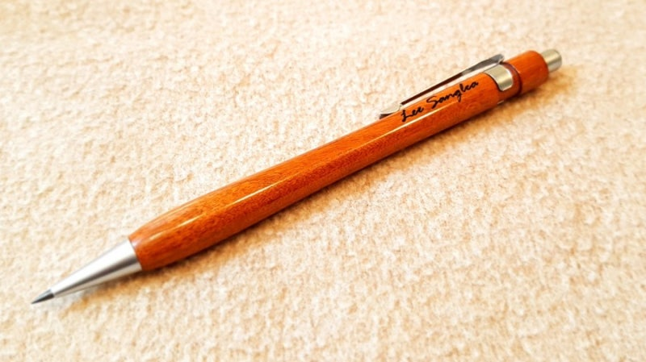
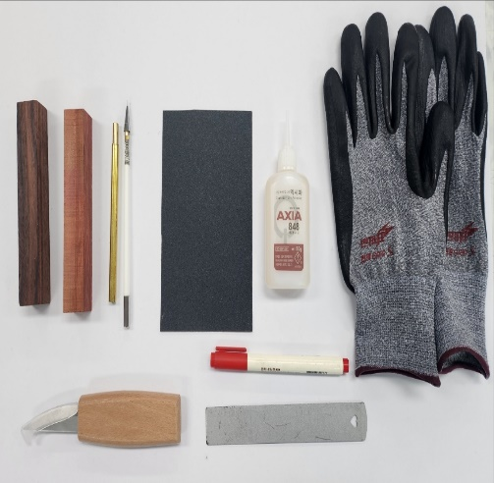
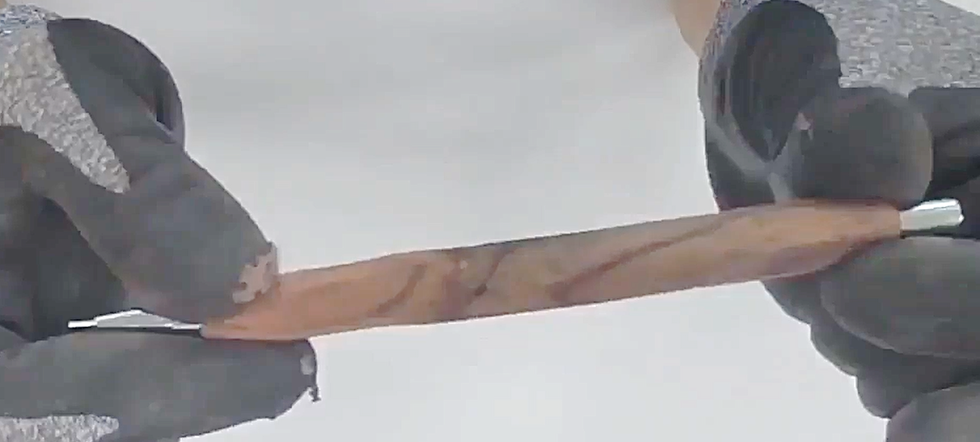


우드카빙 샤프 만들기
목재의 특성을 이해하고, 다양한 공구를 활용한 샤프를 제작할 수 있다.
미술, 기술
중학교 1, 2학년
업무 담당 장학사가 유튜브 업로드 후 입력 예정
샤프 본체, 황동관, 샤프용 목재(블랭크), 사포, 순간접착제, 장갑, 자, 펜 등
• (디자인) 원하는 모양의
샤프 디자인을 구상하여
스케치합니다.
• (제작) 영상을 참고하여
순서에 맞게 작품을
제작합니다.
• (공유) 사용자의 손 크기, 잡는 방식 등에 따라 맞춤형
샤프 제작이 가능합니다.
▸ 목재는 결대로 다듬어야 완성도 높은 작품을 만들 수 있다.
▸ 구멍을 뚫을 땐 선반, 드릴링 머신을 활용하는 것이 좋다.
▸ 드릴에 사용되는 비트는 샤프 제작용 비트를 사용해야 샤프 앞부분에 빈 공간이 생기지 않는다.
▸ 목재를 다듬을 때 손가락 관절 및 손목에 부담이 갈 수 있으니 무리하지 않고 천천히 작업한다.
▸ 작업이 끝나고 샌딩 및 목재 오일을 도포해주면 고급스럽고 수명이 긴 작품 제작이 가능하다.

Slide 2




1. 목재의 특징은 어떤 것들이 있을까요??
2. 자신이 구상한 우드 샤프 디자인을 그려봅시다.

